Slide 1


(Janus) Crowfunding, inversiones, donaciones y comercio electrónico en Colombia
Juan Eduardo Bedoya Torres; Camilo Andres Gonzalez Castro; Daniel Santiago Silva Capera;
Jose Luis Moreno Hernandez.

Slide 2


Problema a resolver
En Colombia existen muchas personas capaces y brillantes, motivadas a emprender nuevas ideas, proyectos o se dedican a oficios de manera amateur. De una forma u otra muchas de estas se encuentran con dificultades para cumplir sus objetivos por falta de infraestructura, financiamiento o colaboración para su desarrollo.

Slide 3
Puntos mas importantes:
Problema a resolver
Mejorar la eficiencia al dar u obtener financiación para proyectos en Colombia.
Brindar a los usuarios métodos de financiación diferentes a los ofrecidos por las entidades financieras que normalmente se usan en Colombia, ayudando a estos innovadores a no endeudarse.
Brindar a los Colombianos un aplicativo confiable en el cual sea seguro invertir en proyectos.
Ayudar a aquellos que quieren innovar, diseñar, emprender a cumplir sus sueños.

Slide 4
Requerimientos funcionales
El sistema permitirá el ingreso de usuario con el cual podrá ser creador de proyectos e inversionista sin tener que cambiar de cuenta para cada rol.
El sistema guarda la información en bases de datos no relacionales (JSON)
El sistema permite tener mas de un proyecto en el cual invertir
El sistema permite tener mas de un proyecto propio activo
El sistema solo permite ingreso a usuarios autorizados, los usuarios deben ingresar al sistema con nombre de usuario y contraseña
El sistema permite la búsqueda de proyectos propios o en los cuales se haya hecho una inversión.

Slide 5
Requerimientos funcionales
El sistema permite buscar proyectos en una pagina dentro de la aplicación llamada Browser.
El sistema presenta el presupuesto con el que cuenta un proyecto
El sistema permite registrar un nuevo usuario el cual será guardado en la base de datos.
El sistema tiene un seguimiento de avances del proyecto gracias a cumplimiento de objetivos.
El sistema en versiones futuras pedirá verificación de cuenta y mas información para controlar la veracidad de los proyectos.

Slide 6
Uso de estructuras de datos en la solución del problema a resolver
DinamicArrays:
Se uso para guardar los proyectos y los usuarios en general.
Stacks:
Se uso para la navegación en la búsqueda de proyectos, para tener registro de las paginas visitadas anteriormente.
Queue:
Por implementar.
DoubleLinkedL:
Por implementar.

Slide 7
Uso de estructuras de datos en la solución del problema a resolver
PriorityQueue:
Por implementar
LinkedList:
Se utilizo para guardar los usuarios tanto propietarios del proyecto, como los inversionistas o seguidores del mismo.
Se utilizo para controlar los proyectos que sigo y mis propios proyectos.

Slide 8
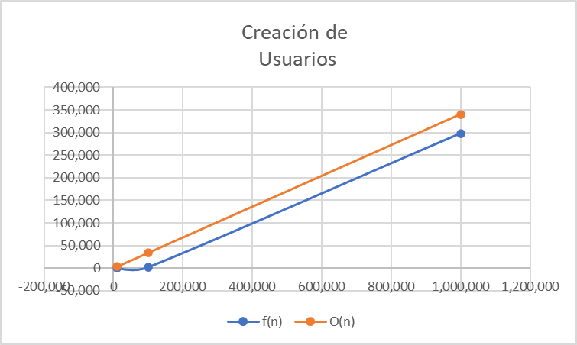
Pruebas y análisis comparativo del uso de las estructuras de datos

Slide 9


Pruebas y análisis comparativo del uso de las estructuras de datos

Slide 10

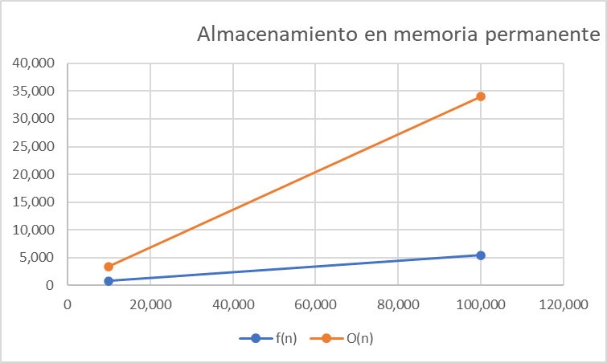
Pruebas y análisis comparativo del uso de las estructuras de datos

